Slide 1
영화 소개 페이지
1조

Slide 2
무벤저스의 영화갤러리
영화 평론가들이 선정한 꼭 봐야 하는 명작들을 소개하는 웹페이지
현재 가장 인기 있는 영화부터, 지나간 명작까지 아우르는 깊이있는 영화리스트
핀터레스트 스타일 레이아웃을 활용해 유저편의성 향상

Slide 3
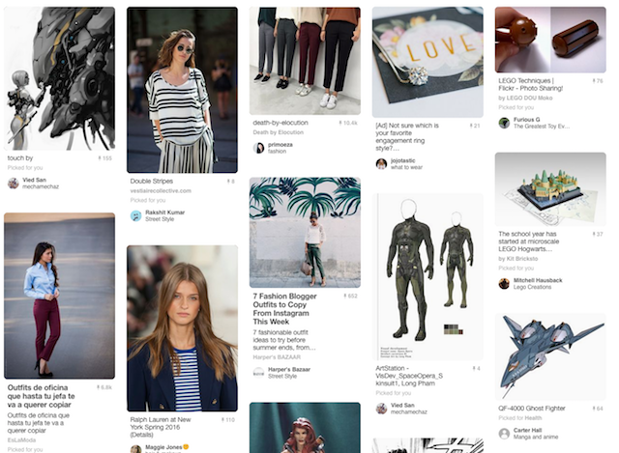
핀터레스트 스타일 레이아웃

Slide 4
초기화면
시사회/이벤트
시사회정보
이벤트
영화갤러리
상세정보
팀 소개
칼럼+이미지

Slide 5

<초기화면>
배경 동영상 재생
가장 인기있는 영화 3편 선정
티저영상 재생
선택바
참고자료 :https://www.kolonsport.com/Featured/Noah/Main

Slide 6
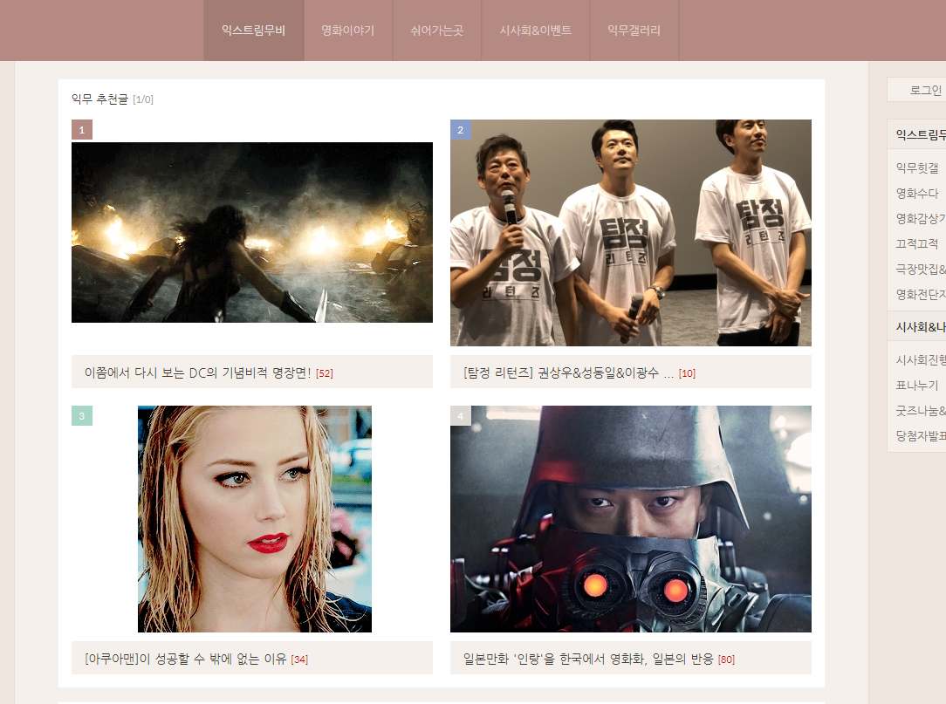
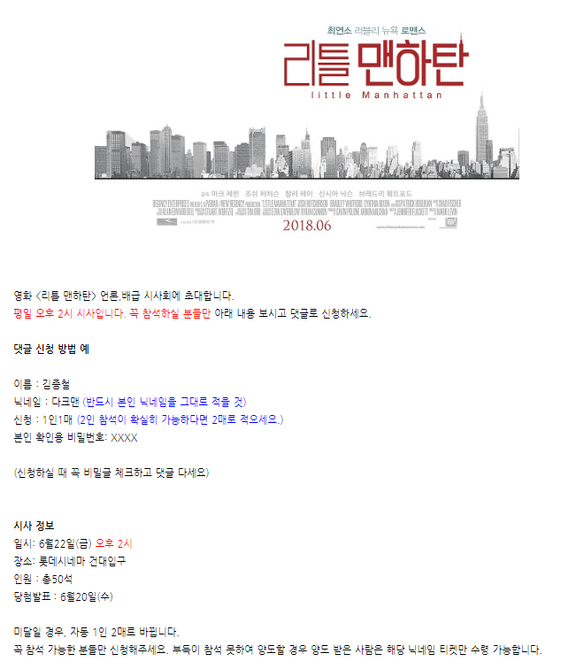
시사회/이벤트
시사회 정보
참고자료 :
http://extmovie.maxmovie.com/xe/sisaing/35155493

Slide 7






영화갤러리
마우스 호버시 애니메이션
클릭

Slide 8

클릭후 상세 화면
영화 리뷰 1. 주요정보 2. 줄거리 3. 평점/리뷰

Slide 9

팀 소개
클릭
이름 : ㅇㅇㅇ
나이 : ㅇㅇㅇ
약력: ㅇㅇㅇㅇ
참고자료 :
https://careers.kakao.com/interview/list

Slide 10
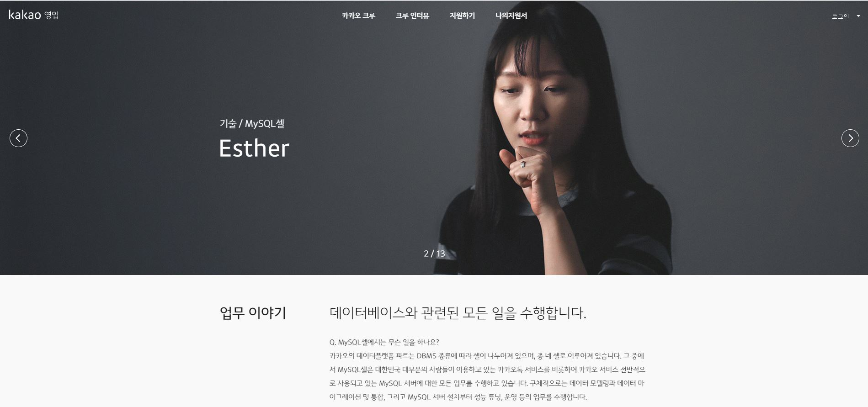
팀 소개
상단
사진 + 칼럼

Slide 11
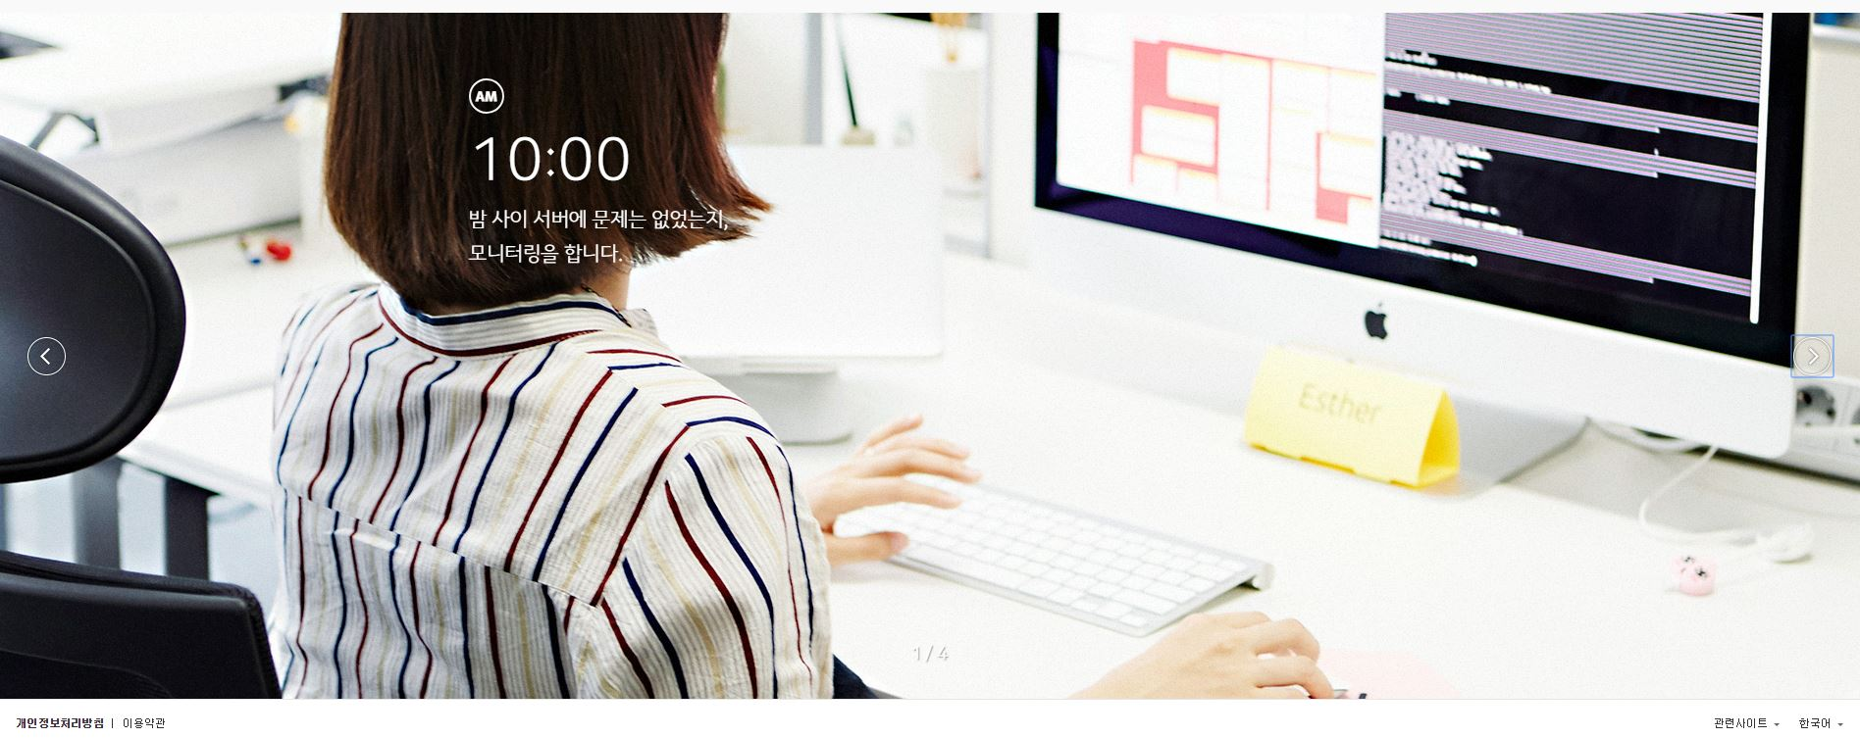
팀 소개
하단
애니메이팅 이미지+텍스트

Slide 12
업무분담
1. 메인, 게시판★★★★☆
2. 영화 갤러리★★★★★★
3. 팀소개★★★★☆

